Slide 1
DEPARTAMENTO DE CIENCIAS DE LA ENERGÍA Y MECÁNICA CARRERA DE INGENIERÍA MECATRÓNICA TRABAJO DE TITULACIÓN, PREVIO A LA OBTENCIÓN DEL TÍTULO DE INGENIERO MECATRÓNICO
“DISEÑO Y CONSTRUCCIÓN DE UN SISTEMA DE MONITOREO DE SIGNOS VITALES, UBICACIÓN , IDENTIFICACIÓN Y DETECTOR DE CAÍDAS PARA ADULTOS MAYORES”
AUTORES: PABLO ANDRÉS ALMEIDA VIVANCO
SERGIO XAVIER SÁNCHEZ VELASCO
DIRECTOR: ING. DAVID LOZA
2020

Slide 2
CONTENIDO
Antecedentes
Justificación e Importancia
Objetivos
Técnicas de medición
Metodología
Subsistemas del prototipo
Pruebas y Resultados
Conclusiones
Recomendaciones
Trabajos futuros

Slide 3
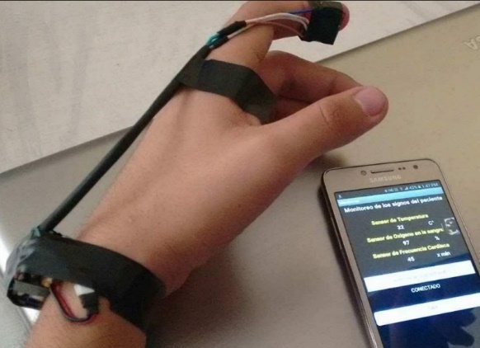
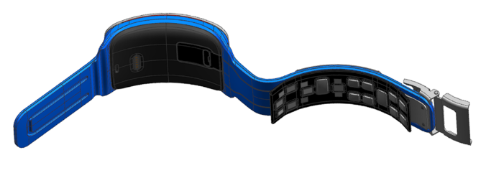
Antecedentes
Antecedentes
Justificación e Importancia
Objetivos
Técnicas de medición
Metodología
Subsistema de signos vitales
Subsistema Detección de caídas
Subsistema Transmisión de datos
Subsistema Soporte y Ergonomía
Pruebas y Resultados
Conclusiones
Recomendaciones
Trabajos futuros
Fuente: (SAMSUNG, 2017)
Fuente (Vita-Data, 2017)
Fuente: (Vallejo, 2015)
Fuente: (Aguilar Cruz & Ortí Maldonado, 2017)
Notes:
Vita – Data: signos vitales y envío de alertas
Simband: signos vitales, conteo de pasos, estado del sueño, y envía datos a una nube sigue en construcción
Prototipo ESPE: signos vitales.
Prototipo Universidad de Ambato: detecta caídas

Slide 4
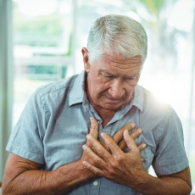
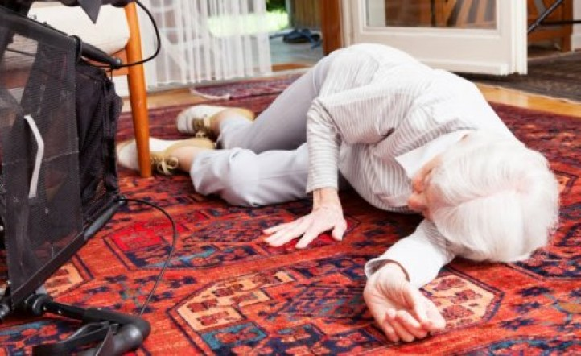
Justificación e importancia
Antecedentes
Justificación e Importancia
Objetivos
Técnicas de medición
Metodología
Subsistema de signos vitales
Subsistema Detección de caídas
Subsistema Transmisión de datos
Subsistema Soporte y Ergonomía
Pruebas y Resultados
Conclusiones
Recomendaciones
Trabajos futuros
Fuente: (INEC, Salud, bienestar y envejecimiento, 2009)
Notes:
“la población de adultos mayores en el Ecuador aumenta y su longevidad cada vez es mayor, por lo cual, más personas van a requerir de cuidados especializados”
El cuidado de las personas mayores suele ser menos frecuente al ser una tarea laboriosa, y se opta por enviarlos a casas especializadas en las que suelen personalizar su cuidado.

Slide 5
Objetivos
General
Diseñar y construir un sistema de monitoreo de signos vitales y detector de caídas.
Específicos
Monitorear los de signos vitales de adultos mayores
Crear un sistema de detección de caídas y ubicación.
Específicos
Desarrollar un sistema robusto para la identificación del paciente
Enviar la información de manera local
Antecedentes
Justificación e Importancia
Objetivos
Técnicas de medición
Metodología
Subsistema de signos vitales
Subsistema Detección de caídas
Subsistema Transmisión de datos
Subsistema Soporte y Ergonomía
Pruebas y Resultados
Conclusiones
Recomendaciones
Trabajos futuros

Slide 6
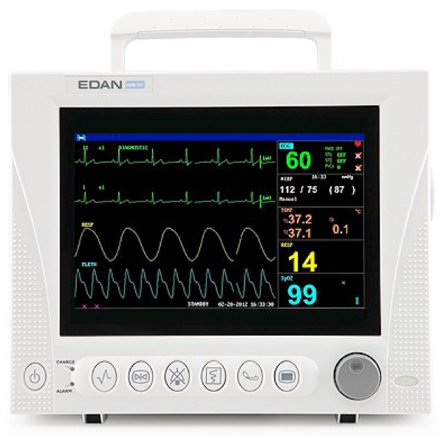
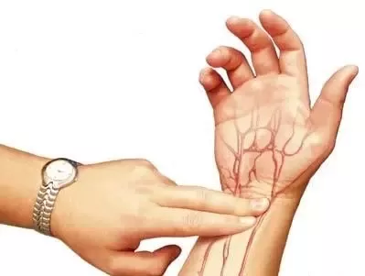
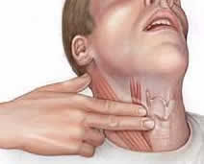
Técnicas de medición de signos vitales Pulso cardiaco
Antecedentes
Justificación e Importancia
Objetivos
Técnicas de medición
Metodología
Subsistema de signos vitales
Subsistema Detección de caídas
Subsistema Transmisión de datos
Subsistema Soporte y Ergonomía
Pruebas y Resultados
Conclusiones
Recomendaciones
Trabajos futuros
Fuente: (Rodríguez, 2018)
Fuente: (Allyn, Welch, 2018)
Edad | Pulsos por minuto (PPM)
Recién nacido | 140 – 160
Un año | 115 – 130
Doce años | 100 – 115
Adultos | 70 – 80
Personas mayores | 60 – 70
Fuente: (Carreres, 2011)
Notes:
Radial
Carotideo
Femoral
Braquial

Slide 7
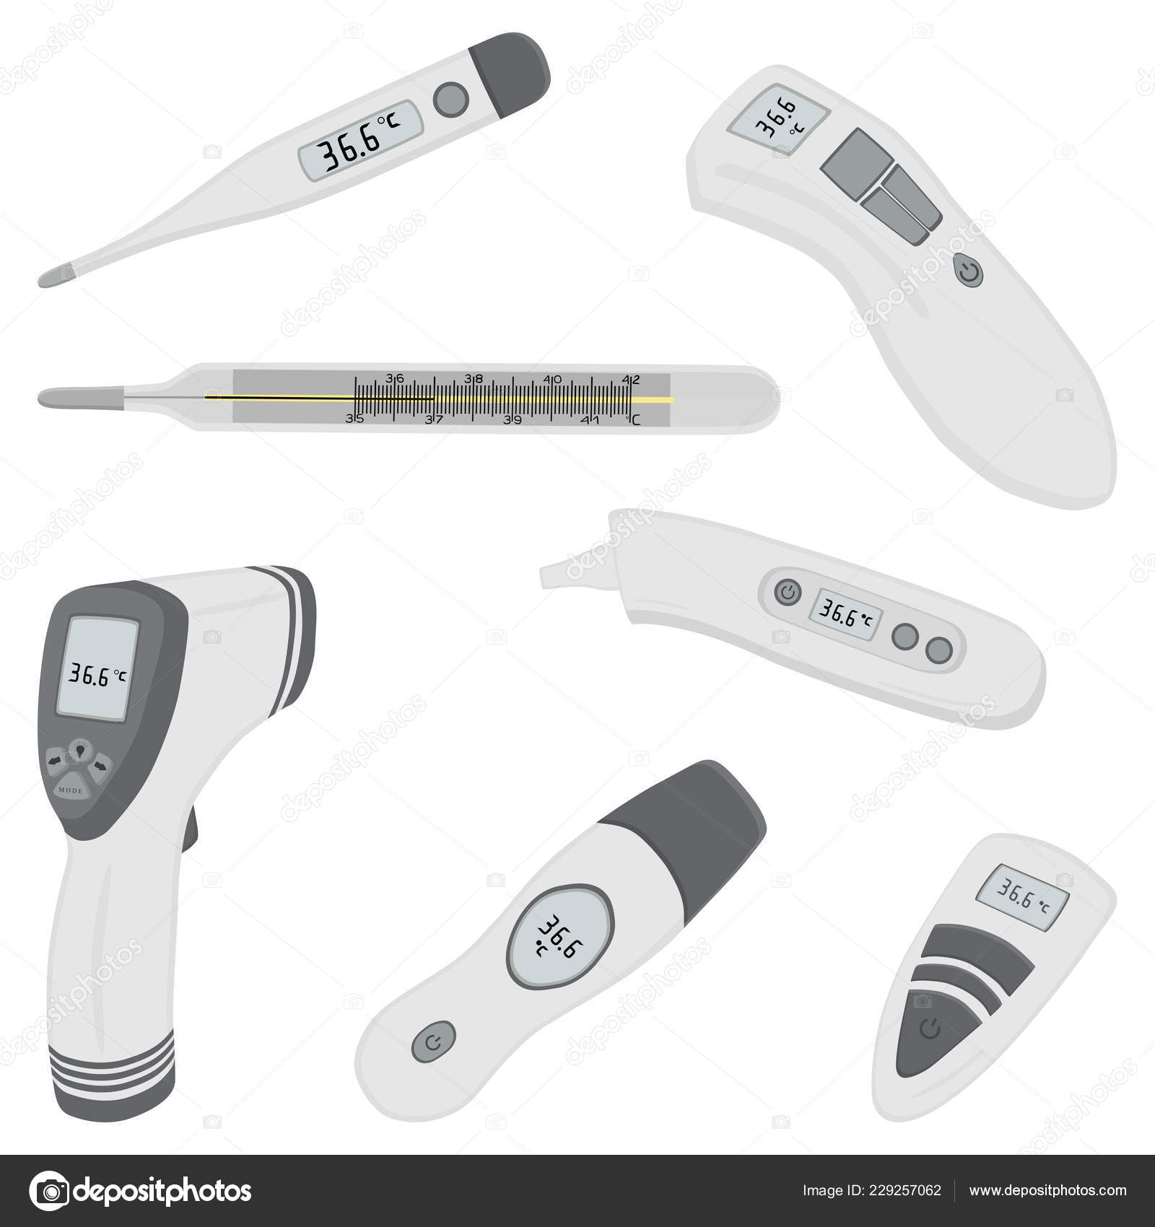
Técnicas de medición de signos vitales Temperatura corporal
Antecedentes
Justificación e Importancia
Objetivos
Técnicas de medición
Metodología
Subsistema de signos vitales
Subsistema Detección de caídas
Subsistema Transmisión de datos
Subsistema Soporte y Ergonomía
Pruebas y Resultados
Conclusiones
Recomendaciones
Trabajos futuros
EDAD | GRADOS CENTÍGRADOS (°C)
Recién nacido | 36.1 – 37.7
Lactante | 37.2
2-8 años | 37.0
8-15 años | 36.5 – 37.0
Adulto | 36.4 – 37.2
Vejez | <36.0
ALTERACIONES | TEMPERATURA °C
Hipotermia | <35.0
Febrícula | Hasta 38
Fiebre | >38
Hipertermia | >41
Hiperpirexia | >41
Fuente: (Caña, 2018)

Slide 8
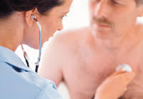
Técnicas de medición de signos vitales Frecuencia Respiratoria
Antecedentes
Justificación e Importancia
Objetivos
Técnicas de medición
Metodología
Subsistema de signos vitales
Subsistema Detección de caídas
Subsistema Transmisión de datos
Subsistema Soporte y Ergonomía
Pruebas y Resultados
Conclusiones
Recomendaciones
Trabajos futuros
EDAD | RESPIRACIONES POR MINUTO
Recién nacido | 30 – 80
Lactante menor | 20 – 40
Lactante mayor | 20 – 30
2 a 4 años | 20 – 30
6 a 8 años | 20 – 25
Adulto | 15 – 20
Fuente: (Talamas, 2016)
Alteraciones de la Frecuencia Respiratoria
Apnea
Disnea
Bradipnea
Cheyne-Stoke
Hiperpnea
Taquipnea
Kussmal
Bolt
Notes:
Es cuando varían en número menor de respiraciones a un número extremo de respiraciones por minuto

Slide 9
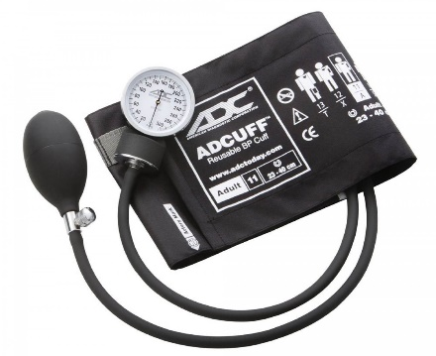
Técnicas de medición de signos vitales Presión Arterial
Antecedentes
Justificación e Importancia
Objetivos
Técnicas de medición
Metodología
Subsistema de signos vitales
Subsistema Detección de caídas
Subsistema Transmisión de datos
Subsistema Soporte y Ergonomía
Pruebas y Resultados
Conclusiones
Recomendaciones
Trabajos futuros
Fuente: (Noguerol Casado & Seco González )
Fuente: (Allyn, Welch, 2018)
Edad | Presión sistólica (mmHg) | Presión diastólica (mmHg)
Lactante | 60 - 90 | 30 - 62
2 años | 78 – 112 | 48 – 78
8 años | 85 – 114 | 52 – 85
12 años | 95 – 135 | 58 – 88
Adulto | 100 - 140 | 60 – 90

Slide 10
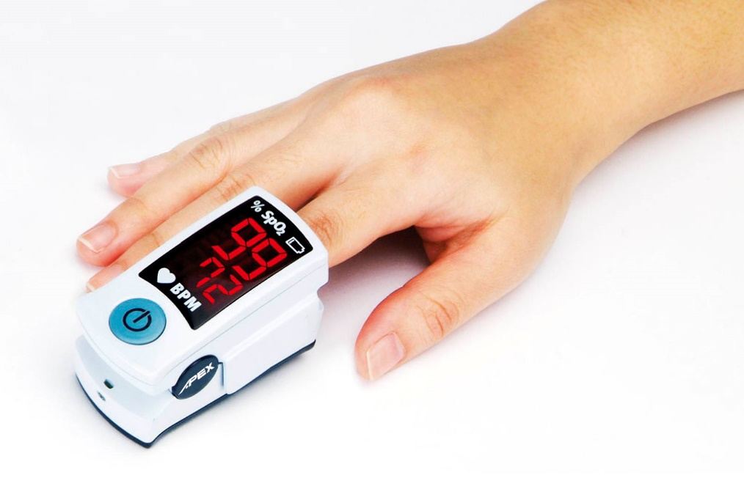
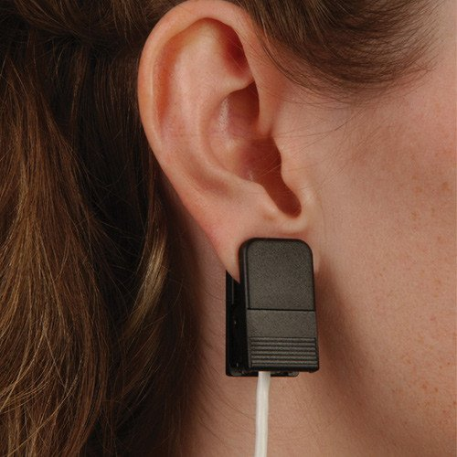
Técnicas de medición de signos vitales Saturación de oxígeno
Antecedentes
Justificación e Importancia
Objetivos
Técnicas de medición
Metodología
Subsistema de signos vitales
Subsistema Detección de caídas
Subsistema Transmisión de datos
Subsistema Soporte y Ergonomía
Pruebas y Resultados
Conclusiones
Recomendaciones
Trabajos futuros
% Saturación | Actuación
> 95% | Ninguna actuación
Entre 90% y 95% | Tratamiento inmediato.
< 90% | Enfermo grave. Hipoxia Severa. Oxigenoterapia, tratamiento y traslado a hospital.
< 80% | Intubación y ventilación mecánica
Fuente: (Oximetros Life, 2019)
Notes:
Anemia Severa.
Interferencias con otros aparatos electrónicos
Movimientos fortuitos del transductor
Luz ambiental intensa.

Slide 11
Requerimientos y características
Antecedentes
Justificación e Importancia
Objetivos
Técnicas de medición
Metodología
Subsistema de signos vitales
Subsistema Detección de caídas
Subsistema Transmisión de datos
Subsistema Soporte y Ergonomía
Pruebas y Resultados
Conclusiones
Recomendaciones
Trabajos futuros
Requerimientos | Características
Medición de signos vitales | Precisión
Ligera | Material
Durabilidad | Sensores
Ergonómica | No invasivo
Resistencia del material | Propiedades mecánicas
Independencia Energética | Batería
Detectar Caídas | Alertas
Transmisión de datos | Velocidad
Metodología de Carl Ulrich

Slide 12
Resultados Matriz QFD y subsistemas
Antecedentes
Justificación e Importancia
Objetivos
Técnicas de medición
Metodología
Subsistema de signos vitales
Subsistema Detección de caídas
Subsistema Transmisión de datos
Subsistema Soporte y Ergonomía
Pruebas y Resultados
Conclusiones
Recomendaciones
Trabajos futuros
Hitos | Características técnicas | Importancia Relativa
1 | Detección de caídas | 12.96%
2 | Medición de signos vitales | 12.73%
3 | Dimensiones | 12.50%
4 | Robusto | 12.50%
5 | Transmisión de datos | 11.57%
6 | Material | 10.88%
7 | Velocidad de respuesta | 9.49%
8 | Propiedades mecánicas | 6.48%
9 | Modular | 5.56%
10 | Ajustable | 5.32%
N° | Subsistema
1 | Signos vitales
2 | Caídas
3 | Datos
4 | Soporte y ergonomía

Slide 13
Subsistema de signos vitales Temperatura
MLX90614
Antecedentes
Justificación e Importancia
Objetivos
Técnicas de medición
Metodología
Subsistema de signos vitales
Subsistema Detección de caídas
Subsistema Transmisión de datos
Subsistema Soporte y Ergonomía
Pruebas y Resultados
Conclusiones
Recomendaciones
Trabajos futuros
Sensores para medición de temperatura
MLX90614
DHT22
DS18S20
Notes:
DHT22: 0.5°C
MLX9061ESF: 0.02°C
DS18S20: 0.5°C entre -10 y 85°C

Slide 14
Subsistema de signos vitales Frecuencia Cardiaca
Antecedentes
Justificación e Importancia
Objetivos
Técnicas de medición
Metodología
Subsistema de signos vitales
Subsistema Detección de caídas
Subsistema Transmisión de datos
Subsistema Soporte y Ergonomía
Pruebas y Resultados
Conclusiones
Recomendaciones
Trabajos futuros
Sensores para medición de frecuencia cardiaca
ADPS9008
MAX30100
HEARTBEAT
MAX30100
Notes:
ADPS9008
MAX30100
HEARTBEAT

Slide 15
Subsistema de Detección de caídas Sensores
Antecedentes
Justificación e Importancia
Objetivos
Técnicas de medición
Metodología
Subsistema de signos vitales
Subsistema Detección de caídas
Subsistema Transmisión de datos
Subsistema Soporte y Ergonomía
Pruebas y Resultados
Conclusiones
Recomendaciones
Trabajos futuros
Sensores para detección de caídas
MMA7361
MPU6050
MPU6050
ADXL335
Notes:
MMA7361 Acelerómetro -6g, -1.5g y +1.5g +6g
MPU 6050 Acelerómetro y giroscopio -16g a +16g y 3 ejes de medición de giro
ADXL335 Acelerómetro -3g a +3g

Slide 16
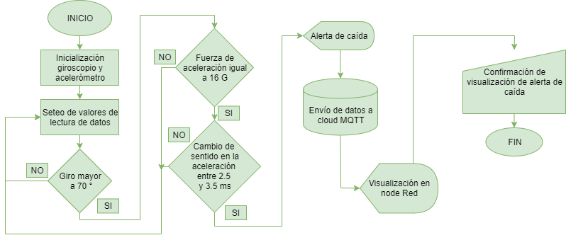
Subsistema de Detección de caídas
Antecedentes
Justificación e Importancia
Objetivos
Técnicas de medición
Metodología
Subsistema de signos vitales
Subsistema Detección de caídas
Subsistema Transmisión de datos
Subsistema Soporte y Ergonomía
Pruebas y Resultados
Conclusiones
Recomendaciones
Trabajos futuros

Slide 17
Subsistema de Transmisión de datos
Antecedentes
Justificación e Importancia
Objetivos
Técnicas de medición
Metodología
Subsistema de signos vitales
Subsistema Detección de caídas
Subsistema Transmisión de datos
Subsistema Soporte y Ergonomía
Pruebas y Resultados
Conclusiones
Recomendaciones
Trabajos futuros
Arduino Micro PRO + ESP8266
Tarjeta para procesamiento de datos
NODEMCU ESP8266
NODEMCU ESP32
NODEMCU ESP8266

Slide 18
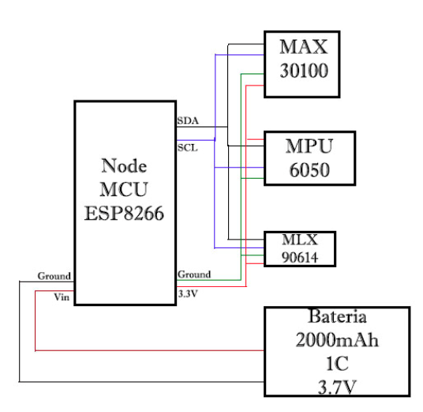
Subsistema de Transmisión de datos Circuito de control
Dirección Hexadecimal | Datos
0x68 0x64 0x72 | Temperatura. Aceleración y Giroscopio. SPO2, bpm.
Antecedentes
Justificación e Importancia
Objetivos
Técnicas de medición
Metodología
Subsistema de signos vitales
Subsistema Detección de caídas
Subsistema Transmisión de datos
Subsistema Soporte y Ergonomía
Pruebas y Resultados
Conclusiones
Recomendaciones
Trabajos futuros
Notes:
I2C = Inter-integrated Circuit

Slide 19
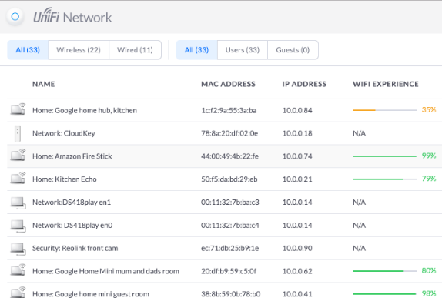
Subsistema de Transmisión de datos Ubicación e Identificación
Antecedentes
Justificación e Importancia
Objetivos
Técnicas de medición
Metodología
Subsistema de signos vitales
Subsistema Detección de caídas
Subsistema Transmisión de datos
Subsistema Soporte y Ergonomía
Pruebas y Resultados
Conclusiones
Recomendaciones
Trabajos futuros
Notes:
Asignación de Ip fija
Geoposicionamiento

Slide 20
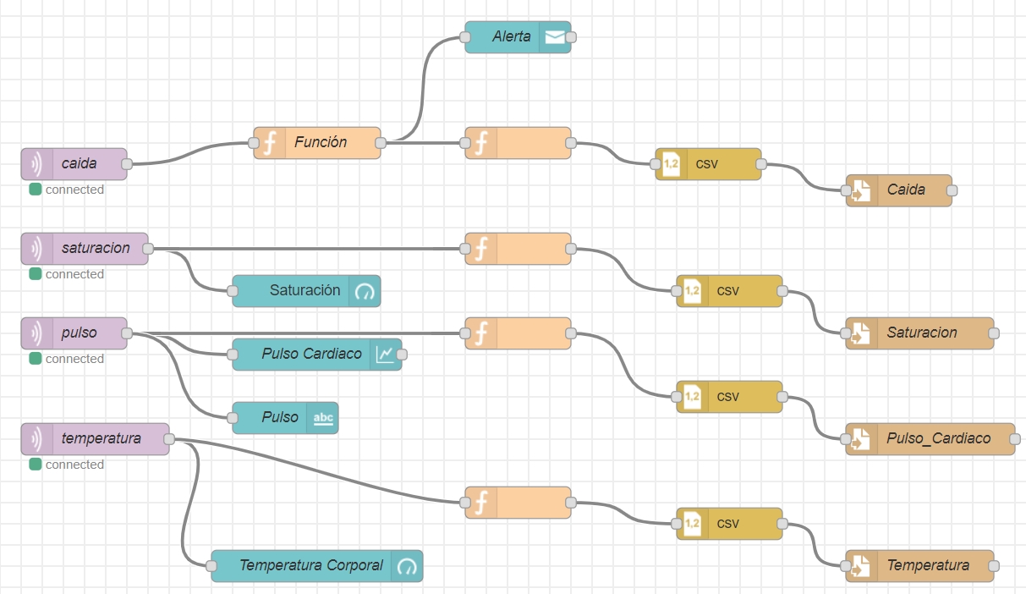
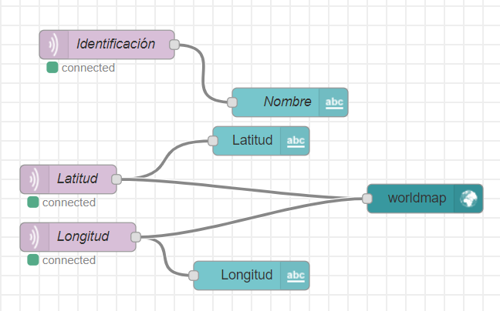
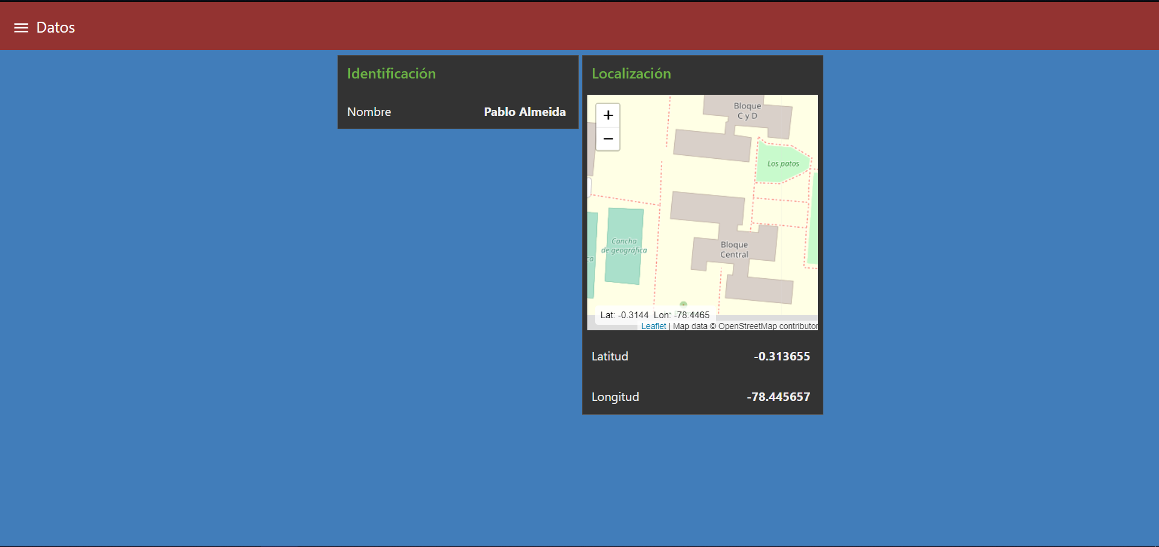
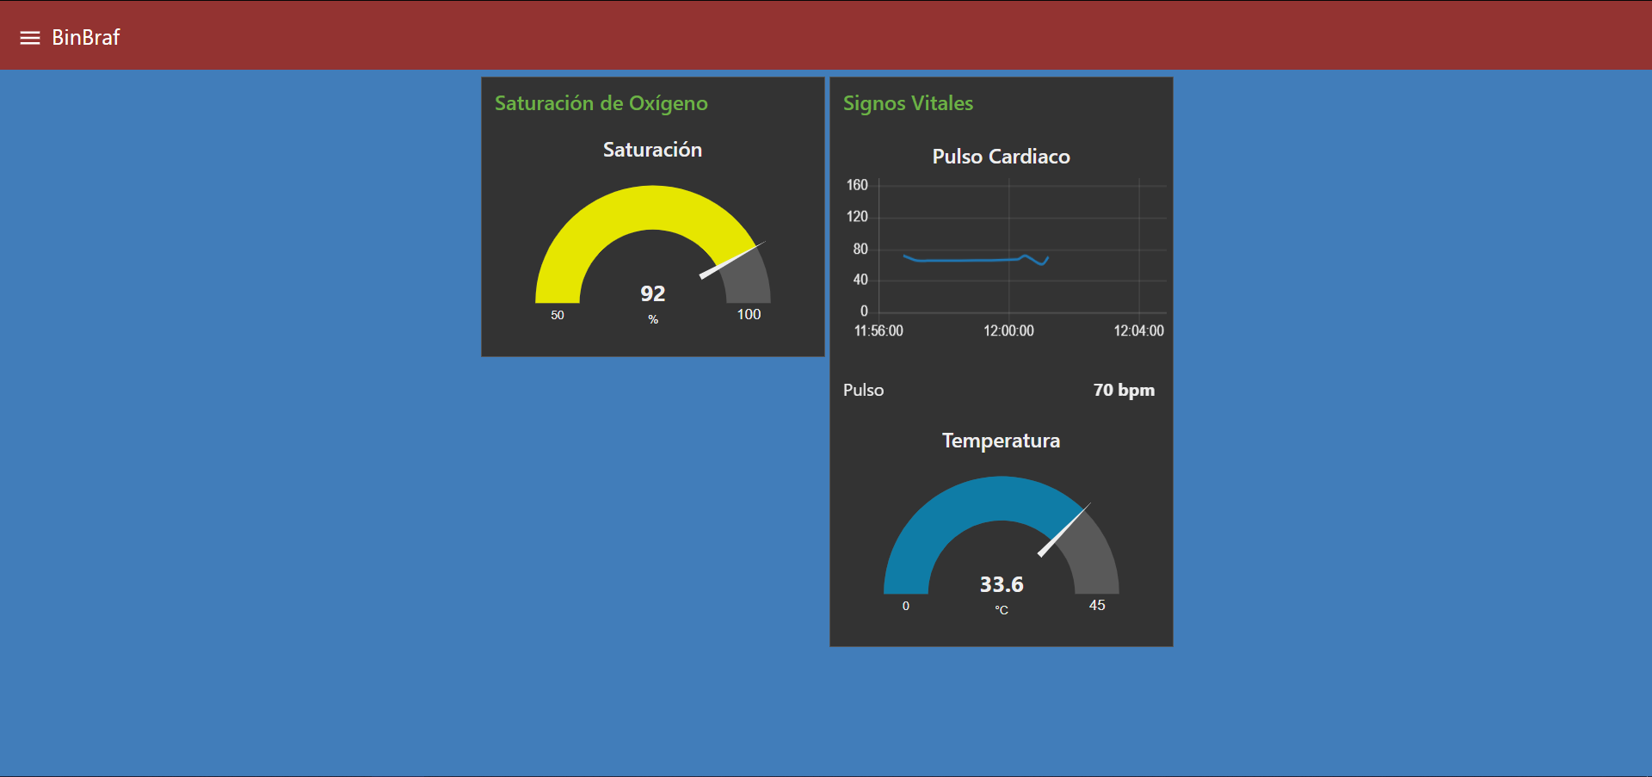
Subsistema de transmisión de datos
Antecedentes
Justificación e Importancia
Objetivos
Técnicas de medición
Metodología
Subsistema de signos vitales
Subsistema Detección de caídas
Subsistema Transmisión de datos
Subsistema Soporte y Ergonomía
Pruebas y Resultados
Conclusiones
Recomendaciones
Trabajos futuros

Slide 21
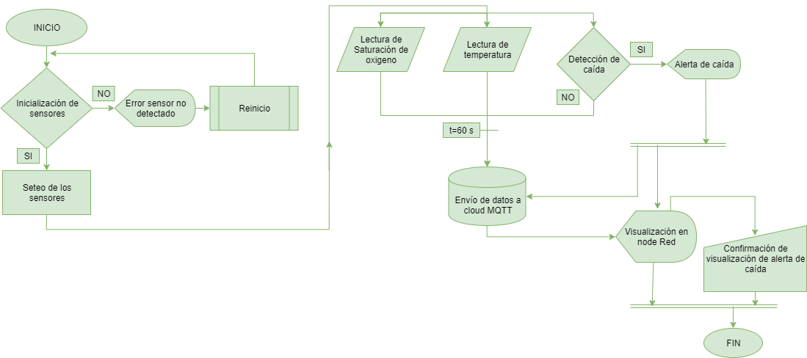
Subsistema de Transmisión de datos
Antecedentes
Justificación e Importancia
Objetivos
Técnicas de medición
Metodología
Subsistema de signos vitales
Subsistema Detección de caídas
Subsistema Transmisión de datos
Subsistema Soporte y Ergonomía
Pruebas y Resultados
Conclusiones
Recomendaciones
Trabajos futuros

Slide 22
Subsistema de soporte y ergonomía Material
Antecedentes
Justificación e Importancia
Objetivos
Técnicas de medición
Metodología
Subsistema de signos vitales
Subsistema Detección de caídas
Subsistema Transmisión de datos
Subsistema Soporte y Ergonomía
Pruebas y Resultados
Conclusiones
Recomendaciones
Trabajos futuros
Material de aporte para impresión 3D
PLA
ABS
NYLON
ABS
Notes:
PLA ABS NYLON
Módulo de elasticidad a la tracción: 2346.5 Mpa 1681.5 Mpa 579 Mpa
Esfuerzo de tracción a la deformación: 49.5 Mpa 39 Mpa 27.8 Mpa
Esfuerzo de tracción a la rotura: 45.6 Mpa 33.9 Mpa 34.4 Mpa
Alargamiento a la deformación: 3.3 % 3.5 % 20%
Alargamiento a la rotura: 5.2 % 3.8% 210%
Resistencia a la flexión: 103.0 Mpa 103 Mpa 21 Mpa
Módulo de flexión: 3150.0 Mpa 3150 Mpa 463.5 Mpa

Slide 23
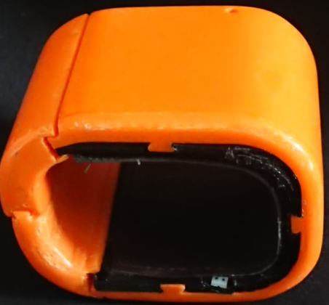
Subsistema de soporte y ergonomía Diseño CAD
Antecedentes
Justificación e Importancia
Objetivos
Técnicas de medición
Metodología
Subsistema de signos vitales
Subsistema Detección de caídas
Subsistema Transmisión de datos
Subsistema Soporte y Ergonomía
Pruebas y Resultados
Conclusiones
Recomendaciones
Trabajos futuros
Número | Pieza | Material
1 | Bastidor del brazalete | PLA Flexible
2 | Tapa del brazalete | ABS
3 | Correa inferior | ABS
4 | Correa superior | ABS

Slide 24
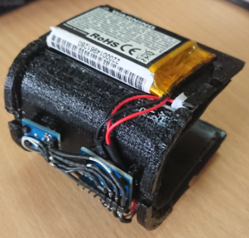
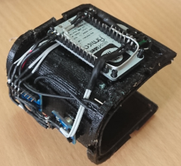
Subsistema de soporte y ergonomía Diseño CAD
Antecedentes
Justificación e Importancia
Objetivos
Técnicas de medición
Metodología
Subsistema de signos vitales
Subsistema Detección de caídas
Subsistema Transmisión de datos
Subsistema Soporte y Ergonomía
Pruebas y Resultados
Conclusiones
Recomendaciones
Trabajos futuros
5
3
4
1
3
2
4

Slide 25
Subsistema de soporte y ergonomía Consumo energético
Antecedentes
Justificación e Importancia
Objetivos
Técnicas de medición
Metodología
Subsistema de signos vitales
Subsistema Detección de caídas
Subsistema Transmisión de datos
Subsistema Soporte y Ergonomía
Pruebas y Resultados
Conclusiones
Recomendaciones
Trabajos futuros
N° | Elemento | Función | Corriente [mA]
1 | MPU 6050 | IMU | 0.5
2 | Node MCU ESP8266 | Tarjeta IoT | 24.04
3 | Max30100 | SPO2 | 1.2
4 | MLX90614 | Temperatura | 1.5
 |  | Total | 27.24
$$\frac{2000 mAh}{27.24 mA}= 73.42 [h]$$
$$3.06 [días]$$
Aproximadamente
$$3 [días]$$

Slide 26
Pruebas y Resultados Frecuencia Cardiaca
Antecedentes
Justificación e Importancia
Objetivos
Técnicas de medición
Metodología
Subsistema de signos vitales
Subsistema Detección de caídas
Subsistema Transmisión de datos
Subsistema Soporte y Ergonomía
Pruebas y Resultados
Conclusiones
Recomendaciones
Trabajos futuros
 | 6 min | 12 min | 18 min | 24 min | 31 min | 38 min | 44 min | 51 min | 56 min | 61 min
Pulsera | 71 | 76 | 80 | 69 | 72 | 71 | 101 | 94 | 85 | 68
SmartWatch | 83 | 80 | 76 | 67 | 68 | 73 | 74 | 77 | 75 | 70
Aparato Médico | 70 | 72 | 69 | 66 | 67 | 70 | 71 | 72 | 72 | 69
Error con SmartWatch | 7.16% | 4.04% | 2.22% | 5.09% | 10.52% | 5.27% | 25.78% | 6.82% | 20.07% | 0.92%
Error con Aparato Médico | 4.34% | 5.76% | 5.34% | 4.38% | 9.60% | 11.97% | 15.93% | 11.03% | 13.14% | 6.50%

Slide 27
Pruebas y Resultados Temperatura Corporal
Antecedentes
Justificación e Importancia
Objetivos
Técnicas de medición
Metodología
Subsistema de signos vitales
Subsistema Detección de caídas
Subsistema Transmisión de datos
Subsistema Soporte y Ergonomía
Pruebas y Resultados
Conclusiones
Recomendaciones
Trabajos futuros
Termómetro Digital | Pulsera
31.6 | 30.6
33.7 | 30.7
32.9 | 30.8
34.8 | 31.9
33.6 | 30.5
33.3 | 31.9
34.8 | 32.3
34.0 | 31.5
33.9 | 31.9
Termómetro Digital | Pulsera
31.6 | 33.1
33.7 | 33.2
32.9 | 33.3
34.8 | 34.4
33.6 | 33
33.3 | 34.4
34.8 | 34.8
34.0 | 33.5
33.9 | 34.4
2±0.5C°

Slide 28
Pruebas y Resultados Saturación de Oxígeno
Antecedentes
Justificación e Importancia
Objetivos
Técnicas de medición
Metodología
Subsistema de signos vitales
Subsistema Detección de caídas
Subsistema Transmisión de datos
Subsistema Soporte y Ergonomía
Pruebas y Resultados
Conclusiones
Recomendaciones
Trabajos futuros
Fingertip | Pulsera
92 | 96
91 | 95
89 | 93
94 | 93
93 | 93
90 | 93
89 | 94
92 | 93
94 | 96
$$SE=\frac{∂}{√N}$$
$$SE=11.57\%$$

Slide 29
Pruebas y Resultados
Antecedentes
Justificación e Importancia
Objetivos
Técnicas de medición
Metodología
Subsistema de signos vitales
Subsistema Detección de caídas
Subsistema Transmisión de datos
Subsistema Soporte y Ergonomía
Pruebas y Resultados
Conclusiones
Recomendaciones
Trabajos futuros
Notes:
Caída: acto involuntario de las personas al precipitarse al suelo

Slide 30
Pruebas y Resultados Ubicación e Identificación
Antecedentes
Justificación e Importancia
Objetivos
Técnicas de medición
Metodología
Subsistema de signos vitales
Subsistema Detección de caídas
Subsistema Transmisión de datos
Subsistema Soporte y Ergonomía
Pruebas y Resultados
Conclusiones
Recomendaciones
Trabajos futuros

Slide 31
Conclusiones
Se diseñó y construyó un sistema de monitoreo con repetibilidad: temperatura 99.78%, SPO2 99.83%, ritmo cardiaco 97.49%
Error: temperatura 0.69%, SPO2 11.57%, ritmo cardiaco 4.04%
Identificación del paciente mediante una IP estática
Localización por triangulación en base a la potencia de la señal, mínimo 50%.
Antecedentes
Justificación e Importancia
Objetivos
Técnicas de medición
Metodología
Subsistema de signos vitales
Subsistema Detección de caídas
Subsistema Transmisión de datos
Subsistema Soporte y Ergonomía
Pruebas y Resultados
Conclusiones
Recomendaciones
Trabajos futuros

Slide 32
Conclusiones
Envío de datos se lo realiza mediante un protocolo MQTT
Detección de caídas, giro mayor a 70°, fuerza de aceleración 16g y tiempo no mayor a 3ms.
Programación en código abierto, alarma en tiempo real y fácil monitoreo
El diseño del brazalete se centró en el usuario para brindar comodidad.
Antecedentes
Justificación e Importancia
Objetivos
Técnicas de medición
Metodología
Subsistema de signos vitales
Subsistema Detección de caídas
Subsistema Transmisión de datos
Subsistema Soporte y Ergonomía
Pruebas y Resultados
Conclusiones
Recomendaciones
Trabajos futuros
Notes:
La programación del brazalete se lo realizó en un compilador de código abierto compatible con la tarjeta Node MCU ESP8266, las pruebas para conexión MQTT se lo realizaron en el bróker CloudMQTT, el cual posee una gran capacidad de almacenamiento y procesamiento, en donde el envío de los valores de signos vitales y la alarma de detección de caídas se lo realiza en tiempo real y simultaneo permitiendo un fácil monitoreo.
El diseño del brazalete se centró en el usuario obteniendo una medida adecuada para el espacio interno del brazalete y su longitud y espesor se basa en el tamaño de los elementos electrónicos a usar encontrados en el país. Los materiales usados fueron escogidos para brindar la comodidad y la resistencia mecánica requeridos por el cliente logrando tener un dispositivo con un peso aproximado de 250 gr, mismo que, no interfiere en las actividades diarias de las personas mayores.

Slide 33
Recomendaciones
Implementar una estación fija de dispositivos semejantes.
Error en SPO2 de 11.57%, realizar un dispositivo capaz que trabaje con el brazalete.
Instalar un módulo GPS para mayor precisión y evitar desconexiones en la ubicación.
Cambiar la identificación de IP estática a MAC y configurar de routers como punto de acceso.
Antecedentes
Justificación e Importancia
Objetivos
Técnicas de medición
Metodología
Subsistema de signos vitales
Subsistema Detección de caídas
Subsistema Transmisión de datos
Subsistema Soporte y Ergonomía
Pruebas y Resultados
Conclusiones
Recomendaciones
Trabajos futuros

Slide 34
Recomendaciones
Notificación de alarmas por mensajes de texto o correo electrónico.
No reducir la fuerza de aceleración a menos de 16g.
Máximo de 5 dispositivos simultáneamente en la versión gratuita.
Diseño embebido del sistema.
Antecedentes
Justificación e Importancia
Objetivos
Técnicas de medición
Metodología
Subsistema de signos vitales
Subsistema Detección de caídas
Subsistema Transmisión de datos
Subsistema Soporte y Ergonomía
Pruebas y Resultados
Conclusiones
Recomendaciones
Trabajos futuros

Slide 35
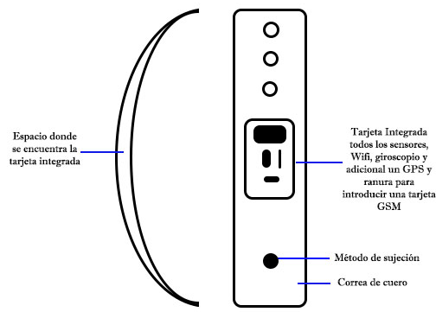
Trabajo Futuro
Antecedentes
Justificación e Importancia
Objetivos
Técnicas de medición
Metodología
Subsistema de signos vitales
Subsistema Detección de caídas
Subsistema Transmisión de datos
Subsistema Soporte y Ergonomía
Pruebas y Resultados
Conclusiones
Recomendaciones
Trabajos futuros

